Slide 1
课前预习（P75-77）
1、我国人民是怎样当家作主的？
2、人民行使当家作主权力的机关？
3、我国的根本政治制度是？
4、全国人民代表大会与其他国家机关的关系？
5、我国的最高国家权力机关是？
它有哪些职权？

Slide 2
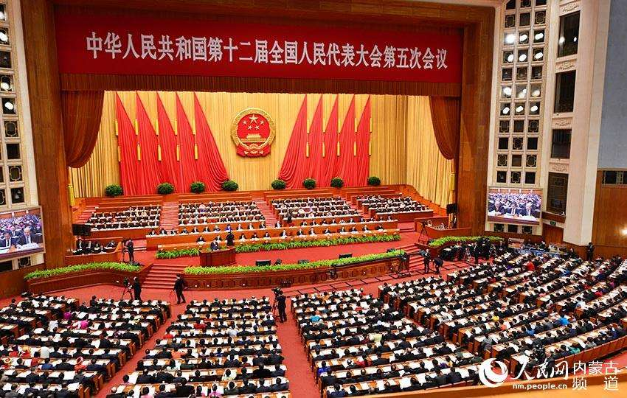
人民代表大会制度

Slide 3

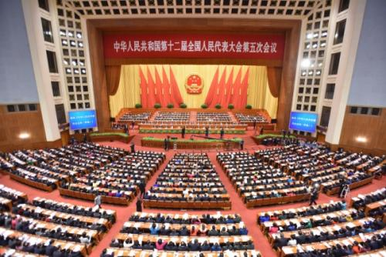
思考：这两个会议
有什么不同？

Slide 4
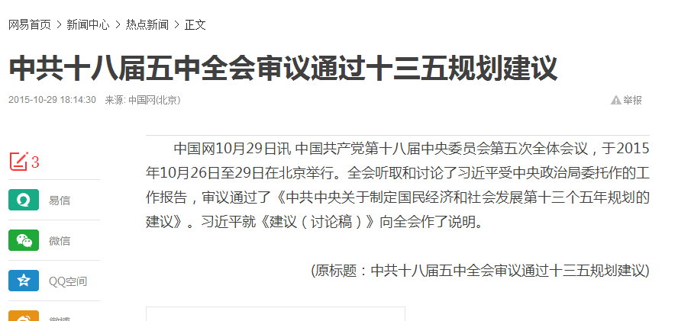

Slide 5
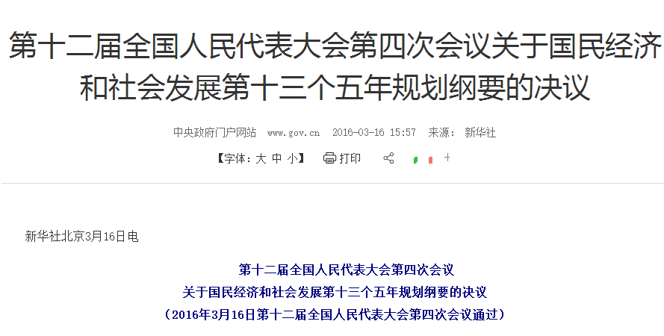
微点拨：1、党的主张变成国家意志必须经过法定程序；
2、党的领导与人民当家作主、依法治国的统一。

Slide 6
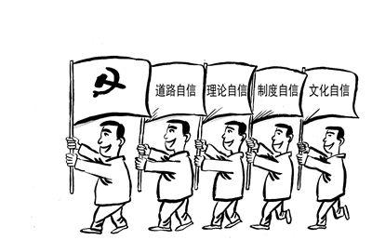

Slide 7
视频再现：
全国人大代表江西赣县五云镇镇长明经华来北京开会前，到部分群众家里走访调研，专门拜访了老红军王承登，老人让她给习主席带封信，信里写着希望国家加大对赣南地区油茶种植扶贫。 2015年3月，主席看了这封信后，将意见带到了第十二届全国人大三次会议江西代表团讨论，人大代表明经华以王老的心意为主线，用一组组数据向大会报告了赣南革命老区的情况，希望国家加大对象赣南这样的贫困地区精准扶贫。中央高度重视，推动了赣南等原中央苏区振兴发展战略的实施，加大了油茶的种植面积，老百姓的钱包迅速鼓了起来。

Slide 8
（1）老红军是通过谁将信带到主席的手中？他在这里发挥了什么作用？
通过人大代表。
作用：收集人民的意见，听取人民的心声，向有关部门或者负责人反映情况，反映人民的意愿。
（2）主席看了老红军的信后是怎么做的？你对这件事有什么感想？
非常重视，带到全国人民代表大会上交给代表们讨论，最后决定加大油茶的种植。带动赣南地区人民致富。
国家领导人非常重视和关心人民群众的利益。

Slide 9

我国权力机关
全国
人大代表
国家最高权力机关
间接选举
省、自治区、直辖市的人大代表
广东省权力机关
地方各级人民代表大会
间接选举
辖区的市、自治州的人大代表
广州市权力机关
间接选举
县、自治县、市辖区、不辖区的市的人大代表
海珠区权力机关
直接选举
海珠区
全体选民
全体有选举权与被选举权的海珠选民

Slide 10
全国人民代表大会与其他国家机关的关系
最高行政机关：国务院
全国人民
代表大会
决定产生
最高审判机关：最高人民法院
对它负责，
向它报告工作；
受它监督
最高检察机关：最高人民检察院
说 明
全国人大地位最高权力最大
（人大可以提出质询、并要求答复、组织调查）

Slide 11

资料展示
在2000年1月广东省第九届人民代表大会上，佛山团25名代表就“对四会市在北江边建电镀城事件处理不当”的问题向广东省环保局发起质询：电镀厂为什么要建在饮用水源附近？这个项目要不要撤销或者整改？
省环保局局长书面回应
（1）环保局监管不力，要电镀厂停产没有停；环保局没有采取强硬措施。
（2）要虚心听取代表意见，接受代表的批评，反思、整改环保工作中存在的问题。
讨论：上述材料说明了什么？
1、说明我国是人民当家作主的法治国家，人民有权决定国家的重大事务。
2、说明人民代表大会是国家权力机关，有权对其他国家机关提出质询案。
3、人民代表的主人翁责任意识、参政意识增强，真正代表人民的意志。

Slide 12
中央国家机构组织系统示意图
（最高国家权力机关）
全国人民代表大会
l
全国人民代表大会常务委员会
l
中华人民共和国主席
————————————————————
l
l
l
l
最高人民检察院
最高人民法院
国务院
中央军委
l
（检察机关）
（审判机关）
（行政机关）
（军事领导机关）
各部委

Slide 13
人民间接（不是直接）行使管理国家和社会事务的权力
人民行使国家权力的方式：
(地方权力机关)
直接或间接选举
人民
国家权力机关
地方人民代表大会
组成
各级人民代表
对人民负责
受人民监督
全国人民代表大会
(最高国家权力机关)
行政机关 ：人民政府
决定产生
行
使
管理国家、维护社会秩序的各项权力
审判机关 ：人民法院
对它负责
受它监督
检察机关 ：人民检察院
人民代表大会制度是我国的根本政治制度

Slide 14
A. 广大人民直接或间接选举
B. 行使管理国家的各项权力
C. 产生行政、审判、检察等机关
D. 组成各级人民代表大会
E. 产生各级人民代表大会代表
练习二：按先后产生的顺序将字母填入下面方框
A
E
D
C
B
我知道人民是这样当家作主的！

Slide 15
修改宪法
监督宪法的实施
权全
力国
最人
大大
立法权
全国人民代表大会的职权
说
明
任免权，选举或决定国家主席、 中央军委主席、国务院总理等
重大事项决定权
监督权

Slide 16
判断下列情景中全国人大分别行使了什么权力？
1、十届全国人大常委会审议宪法修正案草案
2、十二届全国人大一次会议选举习近平为中华人民共和国主席，李克强为中华人民共和国总理。
3、十二届全国人大五次会议听取和审议政府工作报告、最高人民法院工作报告、最高人民检察院工作报告。
4、审查和批准2017年国民经济和社会发展计划
5、审议通过《中华人民共和国民法总则(草案)》
修改宪法
任免权
监督权
重大事项
决定权
立法权

Slide 17
①. 全国人大代表表决兴
修建长江三峡工程 A. 立法权
②. 全国人大通过新修订
的《义务教育法》 B. 任免权
③.全国人大任命中央军
事委员会成员 C. 决定权
④.全国人大会议通过
《宪法修正案》 D. 监督权
⑤.全国人大审议并通过
《政府工作报告》 E. 修改宪法

Slide 18
特别注意
立法权：通过或修改《…法》草案、修正案的决定
监督权： 国务院、最高人民法院、最高人民检察院向全国人大作工作报告；
或全国人大审议国务院、最高人民法院、最高人民检察院工作报告

Slide 19
人民间接（不能直接）行使管理国家和社会事务的权力
修改宪法
各级人民代表大会
(国家______机关)
监督宪法实施
全国人民代表大会
最高国家权力机关
在我国，一切权力属于___
人民代表大会制度
我国的根本政治制度
人大代表
决定权
选举
产生
权力
人民
地方各级人民代表大会
任免权
立法权
监督权

Slide 20
根本政治制度：
人民代表大会制度
多党合作和政治协商制度
基本政治制度：
民族区域自治制度
基层群众自治制度:居委会、村委会，不是政府机关

Slide 21
根本制度——
根本政治制度——
基本政治制度——
权力机关——
最高国家权力机关——
最高国家行政机关——
社会主义制度
人民代表大会制度
民族区域自治制度
人民代表大会（全国和地方）
全国人民代表大会
国务院

Slide 22
易错易混
人民代表、人民代表大会与人民代表大会制度有何区别？
人大代表——组成人民代表大会
全国人大——最高国家权力机关
人民代表大会——国家权力机关
地方各级人大——地方国家权力机关
人民代表大会制度——根本政治制度

Slide 23
判断对错
1、中华人民共和国国务院是我国最高国家权力机关。
2、人民代表大会是我国的根本政治制度。
3、各级人民代表大会的代表都是人民直接选举产生的。
4、我国人民直接管理国家和社会事务。
全国人民代表大会
行政
人民代表大会制度
国家权力机关
区县乡镇

